Slide 1
Профориентационный марафон АБИЛИМПИКС#ТЕСТ#ДРАЙВ

Slide 2
Профориентационный марафон АБИЛИМПИКС#ТЕСТ#ДРАЙВ
Цель:
Вовлечение обучающихся с инвалидностью и ОВЗ в чемпионатное движение «Абилимпикс»
Целевая аудитория:
Обучающиеся с инвалидностью и ОВЗ общеобразовательных организаций Тюменской области;
Обучающиеся с инвалидностью и ОВЗ профессиональных образовательных организаций Тюменской области.
Задачи:
Развитие системы профессиональной ориентации через конкурсы профессионального мастерства для людей с инвалидностью и ОВЗ с использованием технологий конкурсов «Абилимпикс»;
Повышение уровня профессионального мастерства инвалидов и лиц с ОВЗ;
Расширение экспертного сообщества конкурсного движения «Абилимпикс»;
Расширение числа участников движения «Абилимпикс» в категориях «Школьники», «Студенты»;
Обобщение и трансляция опыта региональной практики по профессиональной ориентации людей с инвалидностью и ОВЗ;
Профессиональная ориентация и мотивация инвалидов и лиц с ОВЗ к получению профессионального образования.

Slide 3
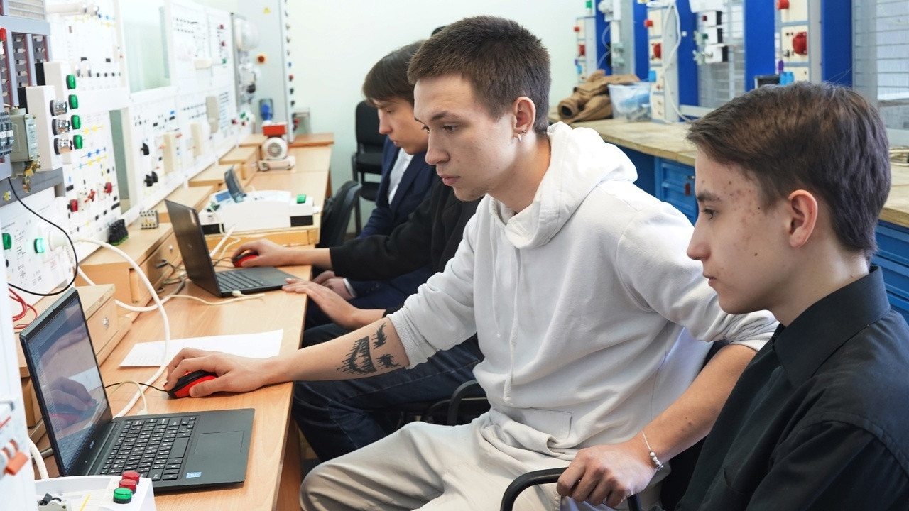
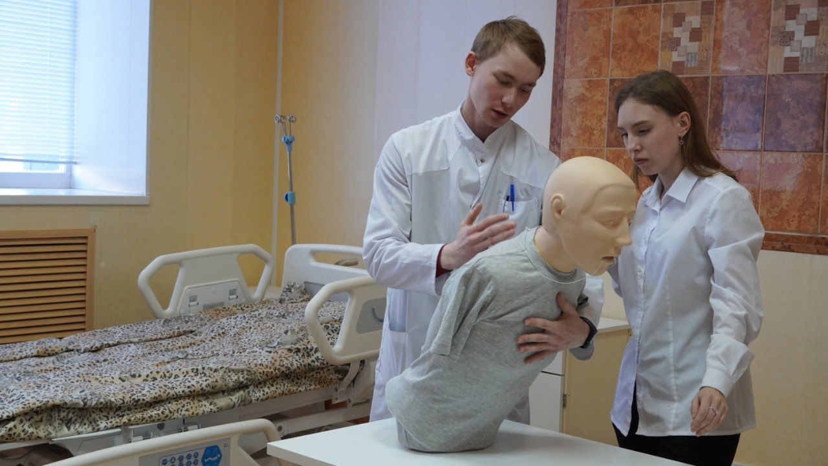
Направления реализации марафона АБИЛИМПИКС#ТЕСТ#ДРАЙВ
Экскурсии по мастерским, образовательной организации
Мастер-классы
Профессиональные пробы

Slide 4
Алгоритм реализации марафона АБИЛИМПИКС#ТЕСТ#ДРАЙВ
Этап | Описание
разработка мастер-классов по компетенциям Чемпионата «Абилимпикс», архитектуры мероприятия | подготовлены мастер-классы от экспертов и чемпионов чемпионата «Абилимпикс»; разработана архитектура мероприятия
проведение установочного вебинара с ПОО Тюменской области (презентация архитектуры программы) | информирование ПОО о механике проведения марафона АБИЛИМПИКС#ТЕСТ#ДРАЙВ
информирование потенциальных участников мероприятия | сформированы списки участников мастер-классов в категориях «школьники» и «студенты»
подготовка площадок | приобретены расходные материалы, организованы рабочие места
проведение в сетевом формате марафона АБИЛИМПИКС#ТЕСТ#ДРАЙВ | проведение церемонии открытия марафона, экскурсии и мастер-классов; знакомство участников с чемпионатом «Абилимпикс»
формирование групп из числа обучающихся с инвалидностью и ОВЗ общеобразовательных и коррекционных, профессиональных образовательных организаций для участия в региональном чемпионате «Абилимпикс» | отбор участников мастер-классов, индивидуальные беседы
подведение итогов реализации проекта | подготовлен отчет о реализации проекта

Slide 5
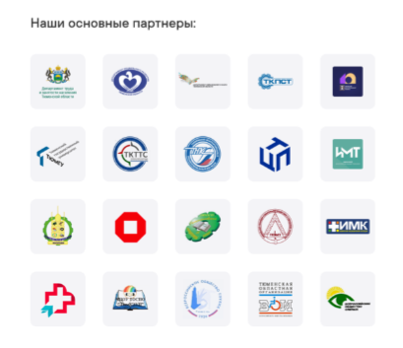
Ресурсы, которые необходимы для эффективной реализации марафона АБИЛИМПИКС#ТЕСТ#ДРАЙВ
Кадровые ресурсы:
Организаторы
Преподаватели, эксперты, мастера производственного обучения
Тьюторы, переводчики РЖЯ
Победители и призеры чемпионатов «Абилимпикс»
Материально-техническое оснащение:
- Аудитории, актовый зал, мастерские
- Специальные технические средства
- Брендированная продукция
- Расходные материалы для мастер-классов
Информационные ресурсы

Slide 6
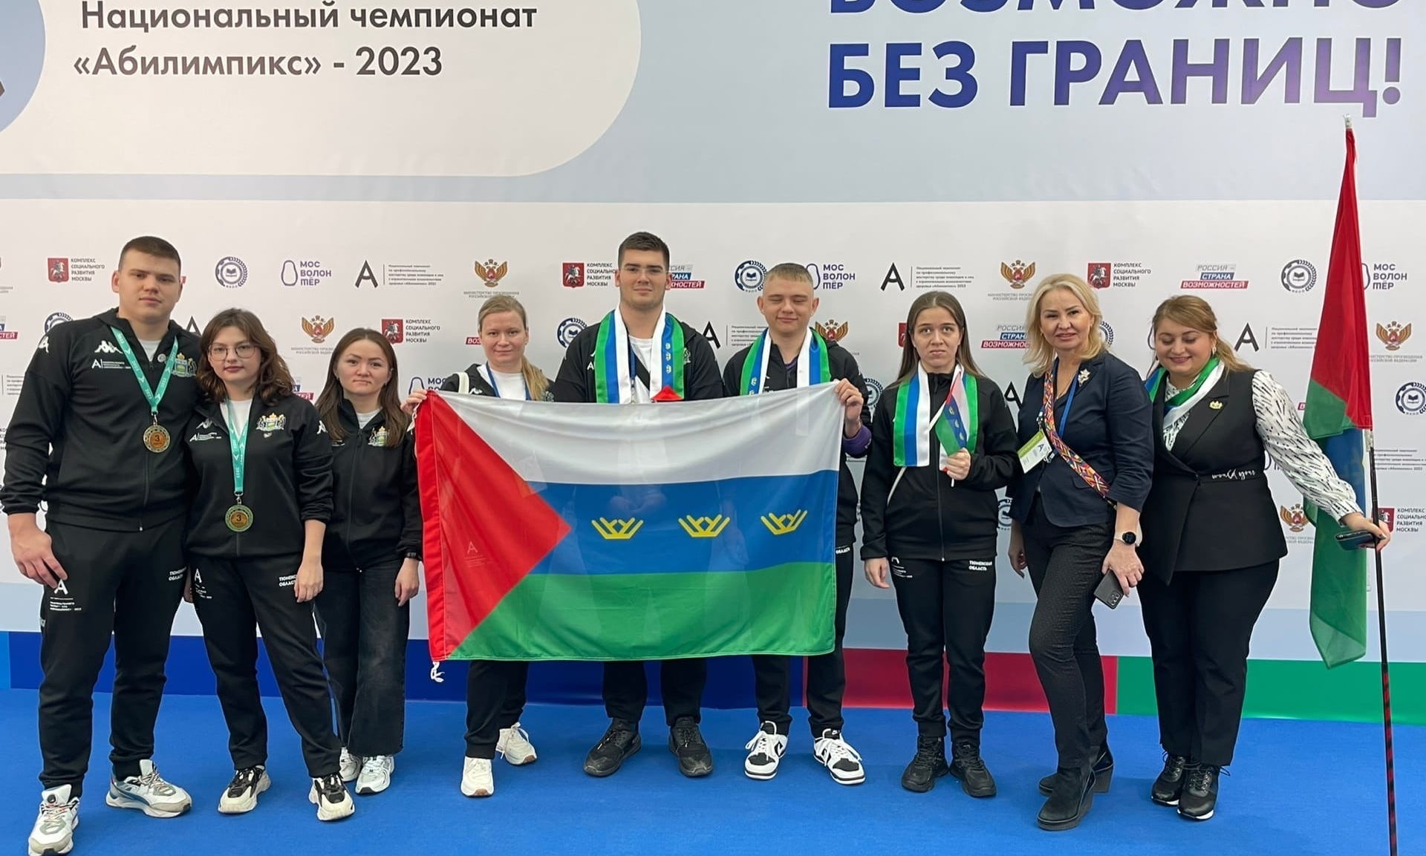
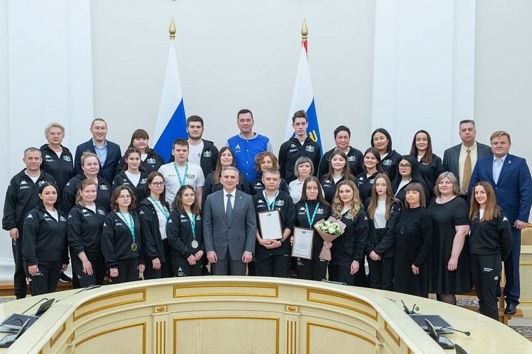
Результаты реализации проекта:
За период реализации проекта увеличилось количество участников и компетенций регионального Чемпионата «Абилимпикс»:
• 2020 год — 10 компетенций, 50 участников, 57 экспертов
• 2021 год — 15 компетенций, 145 участников, 105 экспертов
• 2022 год — 18 компетенций, 162 участника, 107 экспертов
• 2023 год — 23 компетенций, 231 участников, 146 экспертов
Также увеличилась и результативность участия в Национальном Чемпионате «Абилимпикс»:
• 2020 год — 10 участников (1 медаль)
• 2021, 2022 год (единый Чемпионат) — 18 участников (16 медалей)
• 2023 год — 12 участников (6 медалей)

